Slide 1
HMIN 317 – Moteur de Jeux PRESENTATION DU COURS 2016-2017
Rémi Ronfard
Remi.ronfard@inria.fr
https://team.inria.fr/imagine/remi-ronfard/
Avec Sébastien Serrano (UBISOFT)

Slide 2
Objectifs
Former les étudiants à l’industrie du jeu vidéo:
Développeur
Chef de projets
Connaître les notions élémentaires
Connaître les composants pour réaliser un jeu
Utiliser au mieux les ressources disponibles
Développer son propre moteur de jeux
Multi-plateforme
Temps réel

Slide 3
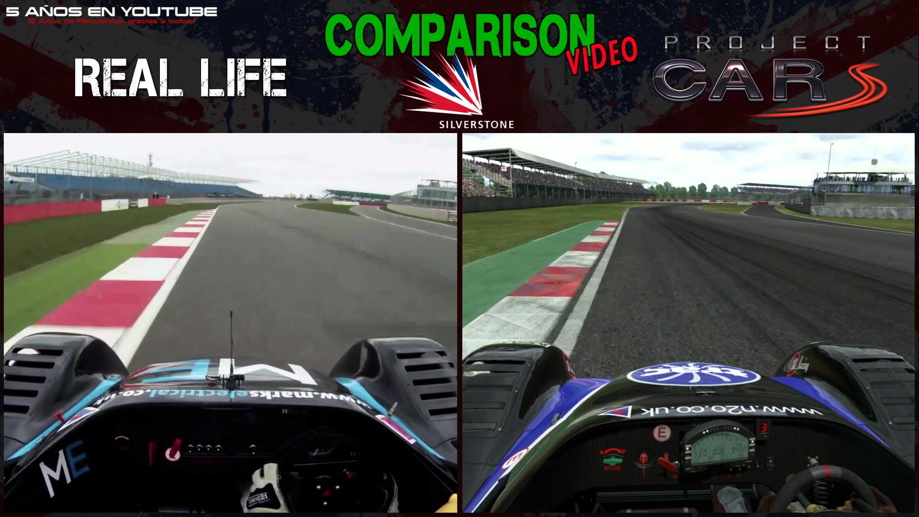
Enseignement théorique …
Structure d’un moteur de jeu
Programmation temps réel
Gestion de scène
Gameplay
Animation temps réel
Intelligence artificielle
Physique du jeu vidéo

Slide 4
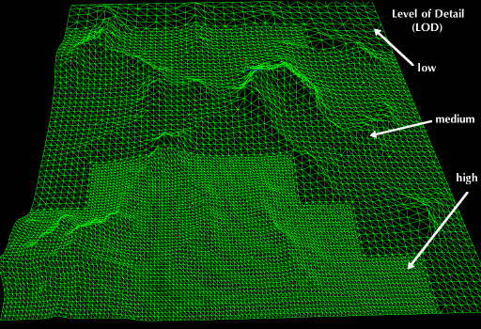
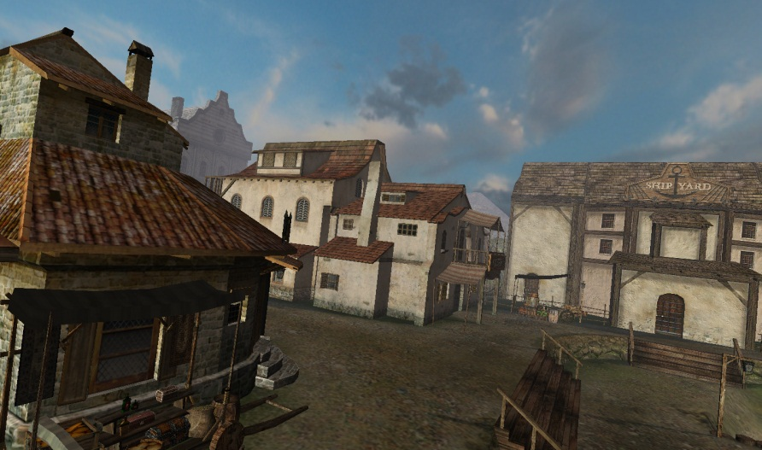
... mais ... beaucoup de pratique
Réaliser un mini-jeu au fil des séances
TPs ciblés en relation directe avec le cours
Mise en pratique du versioning
Un niveau de motivation important requis
Bon niveau de programmation requis

Slide 5
Evaluation des connaissances
Un projet (par groupe de deux étudiants)
Sur un sujet au choix
Contrôle de version imposé (GIT)
Notation : source + démo + documentation
Un examen final
Préparé par une étude documentaire
Sur un sujet au choix
Notation : qualité de la documentation et de la rédaction

Slide 6
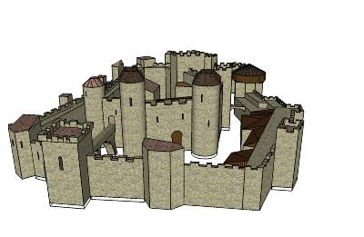



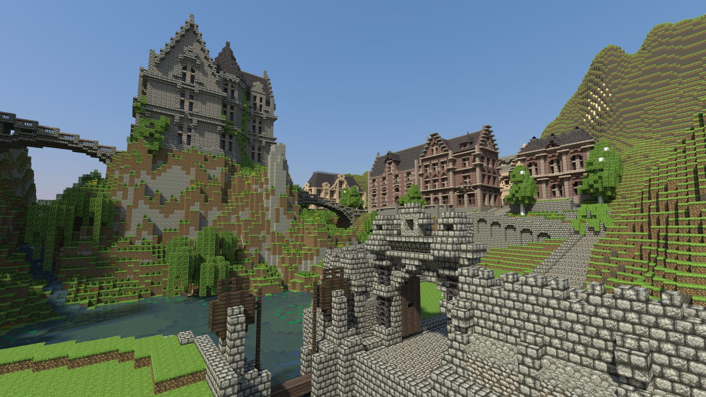

Moteur de jeux
HMIN317
Pour plus d’informations contacter :
Rémi Ronfard (remi.ronfard@inria.fr)

